Slide 1


Concevoir une nouvelle architecture afin de soutenir le développement de l’entreprise
Chaïma Imamou
Soutenance projet n°5
Période 05/2021
Session 2020/2021

Slide 2
Introduction
Foosus veut mettre en place une nouvelle plateforme d'e-commerce afin d'améliorer la compétitivité par rapport aux grandes entreprises d'e-commerce internationale
La direction a exprimé les besoins suivants :
En effet, la solution doit :
Être compatible avec l’architecture actuelle
Avoir un système de géolocalisation pour relier des fournisseurs et des consommateurs
Être évolutive pour permettre à nos services de se déployer sur diverses régions à travers des villes et des pays donnés

Slide 3
Plan
I- Présentation du contexte et des enjeux de Foosus
II- Présentation des objectifs et des contraintes du projet
III- Analyses du projet : étude de l’existant
IV- Gestion du projet
V- Le diagnostic
VI- Architecture du système
VII - Les risques du projet
VIII - Conclusion

Slide 4
Contexte de l’entreprise Foosus
Présentation du contexte et des enjeux de Foosus
Présentation des objectifs et contraintes de Foosus
Analyses du projet
Introduction
Gestion du projet
Le diagnostic
Synthèse et conclusion
Architecture du système
Risques du projet
Foosus est une start-up âgée de 3 ans, dans le secteur de l’alimentation durable
Après plusieurs années de développement, leur solution technique complexe n'évolue plus au rythme de l'activité et risque d'entraver leur croissance
Les choix historiques de Foosus ont engendré un volume important de dette technique et un manque de cohérence, qui ont commencé à impacter le développement de fonctionnalités
Foosus veut construire une solution géo ciblée avec une nouvelle architecture
Une nouvelle plateforme d'e-commerce est nécessaire afin d'améliorer la compétitivité par rapport aux grandes entreprises d'e-commerce internationale

Slide 5
Enjeux et objectifs
Présentation du contexte et des enjeux de Foosus
Présentation des objectifs et contraintes de Foosus
Analyses du projet
Introduction
Gestion du projet
Le diagnostic
Synthèse et conclusion
Architecture du système
Risques du projet
Tirer parti de la géolocalisation pour relier des fournisseurs et des consommateurs
Définir une architecture pour les nouvelles capacités tout préservant la cohérence avec l’infrastructure informatique existante
L'architecture devra être évolutive pour permettre à nos services de se déployer sur diverses régions à travers des villes et des pays donnés
La solution doit être disponible pour nos fournisseurs et nos consommateurs, où qu'ils se trouvent. Cette solution doit être utilisable avec des appareils mobiles et fixes
Les améliorations et autres modifications apportées aux systèmes de production devront limiter ou supprimer la nécessité d'interrompre le service pour procéder au déploiement

Slide 6
Les contraintes du projet
Présentation du contexte et des enjeux de Foosus
Présentation des objectifs et contraintes de Foosus
Analyses du projet
Introduction
Gestion du projet
Le diagnostic
Synthèse et conclusion
Architecture du système
Risques du projet
L’architecture peut être définie comme composante à développer ou déjà développés
Les solutions open source sont préférées aux solutions payantes
Toute solution déjà développée ou open source doit s’intégrer à une pile technologique commune lorsque c’est possible
Il faut également respecter des coûts et des délais définis

Slide 7
Analyses du projet : étude de l’existant
Présentation du contexte et des enjeux de Foosus
Présentation des objectifs et contraintes de Foosus
Analyses du projet
Introduction
Gestion du projet
Le diagnostic
Synthèse et conclusion
Architecture du système
Risques du projet
Les problèmes soulevés sur l’architecture actuelle :
Un fort déclin des inscriptions utilisateurs
Instabilité de la plateforme et une image de marque négative
Un volume important de dette technique
La fonctionnalité de recherche de fournisseurs alimentaires est la plus critiquée de la plateforme

Slide 8
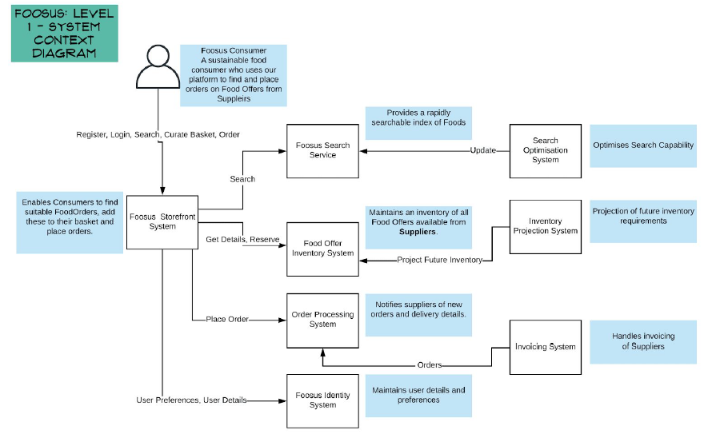
Analyses du projet : étude de l’existant
Présentation du contexte et des enjeux de Foosus
Présentation des objectifs et contraintes de Foosus
Analyses du projet
Introduction
Gestion du projet
Le diagnostic
Synthèse et conclusion
Architecture du système
Risques du projet
Architecture actuelle

Slide 9
Gestion du projet :
Présentation du contexte et des enjeux de Foosus
Présentation des objectifs et contraintes de Foosus
Analyses du projet
Introduction
Gestion du projet
Le diagnostic
Synthèse et conclusion
Architecture du système
Risques du projet
Suivi du projet :
Point journalier
Point hebdomadaire

Slide 10
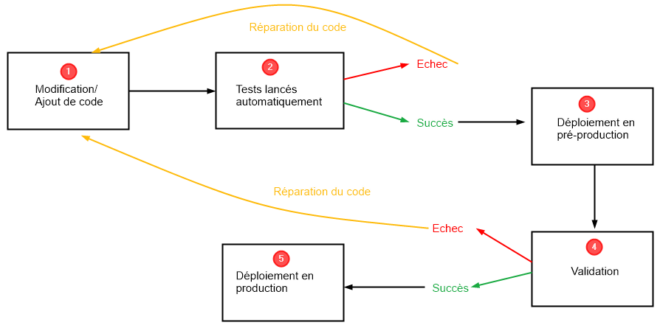
Gestion du projet :
Présentation du contexte et des enjeux de Foosus
Présentation des objectifs et contraintes de Foosus
Analyses du projet
Introduction
Gestion du projet
Le diagnostic
Synthèse et conclusion
Architecture du système
Risques du projet
L’intégration continue :

Slide 11
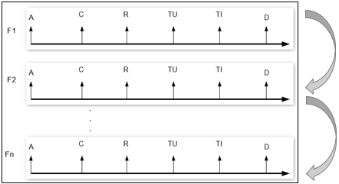
Gestion du projet :
Présentation du contexte et des enjeux de Foosus
Présentation des objectifs et contraintes de Foosus
Analyses du projet
Introduction
Gestion du projet
Le diagnostic
Synthèse et conclusion
Architecture du système
Risques du projet
Les différentes activités du projet :
Phase d’analyse
Phase de conception
Phase de réalisation
Phase de test unitaire
Phase de test d’intégration
Phase de déploiement

Slide 12
Gestion du projet :
Présentation du contexte et des enjeux de Foosus
Présentation des objectifs et contraintes de Foosus
Analyses du projet
Introduction
Gestion du projet
Le diagnostic
Synthèse et conclusion
Architecture du système
Risques du projet
Matrice RACI :
Description de l’activité | CEO | CIO | CPO | CMO | CFO | DO | AL
Approbation de la mission | A | R | C | I | C | C | I
Gestion du planning | I | A/C | I | I | I | C | R
Gestion des changements | I | A | C | C | I | C | R
Rédaction de la documentation d’architecture | I | A/C | I | I | I | C | R
Définition des objectifs globaux | A | R | C | C | C | C | C
Description des processus du système | I | I | I | I | I | A | R
Identification et évaluation des risques |  | A |  |  |  | C | R
Définition de l’architecture du système | I | A | I | I | I | I | R
Validation technique | A | R | I | I | I | C | C
Validation des coûts | I | A | I | I | R | C | C
Communication aux collaborateurs | I | A | I | I | I | C | R

Slide 13
Analyses et diagnostics
Présentation du contexte et des enjeux de Foosus
Présentation des objectifs et contraintes de Foosus
Analyses du projet
Introduction
Gestion du projet
Le diagnostic
Synthèse et conclusion
Architecture du système
Risques du projet
Exigences et solutions :
Exigences | Solutions
Gestion de montée en charge | - Un répartiteur de charge (Load balancer) - Le système doit être capable de s'adapter à une forte augmentation de la demande sans que son niveau de performances n'en soit impacté (Scalabilité)
Gestion de la solution sur différentes devises : Web Mobile | - Une architecture dont les services peuvent être consommés par différents clients quelle que soit la plateforme - Une indépendance des modules (autonomie) - Une architecture offrant une hétérogénéité technologique
Gestion des évolutions futures de la solution : Permettre des améliorations et modifications futures du système | - Une architecture avec un faible couplage - Une indépendance des modules (autonomie) - Une possibilité de réutilisations des modules développés - Une architecture facile à maintenir
Gestion de plusieurs utilisateurs à travers le monde | - Un système permettant une connexion et un échange de données plus facilité à distance et par internet - Il faut des instances du système Faible latence Haute disponibilité
Les solutions open source sont préférées aux solutions payantes | - Choisir des technologies et architecture offrant des solutions opens source

Slide 14
Architecture globale (cible)
Présentation du contexte et des enjeux de Foosus
Présentation des objectifs et contraintes de Foosus
Analyses du projet
Introduction
Gestion du projet
Le diagnostic
Synthèse et conclusion
Architecture du système
Risques du projet
Quelles architectures choisir au vu des exigences ?
Architecture micro-service offre:
cette architecture a un couplage faible
Permet d’avoir des services hautement indépendants
Il est compatible avec de nombreux autres environnements de développement
Il permet de répartir la charge dans les micro-services

Slide 15
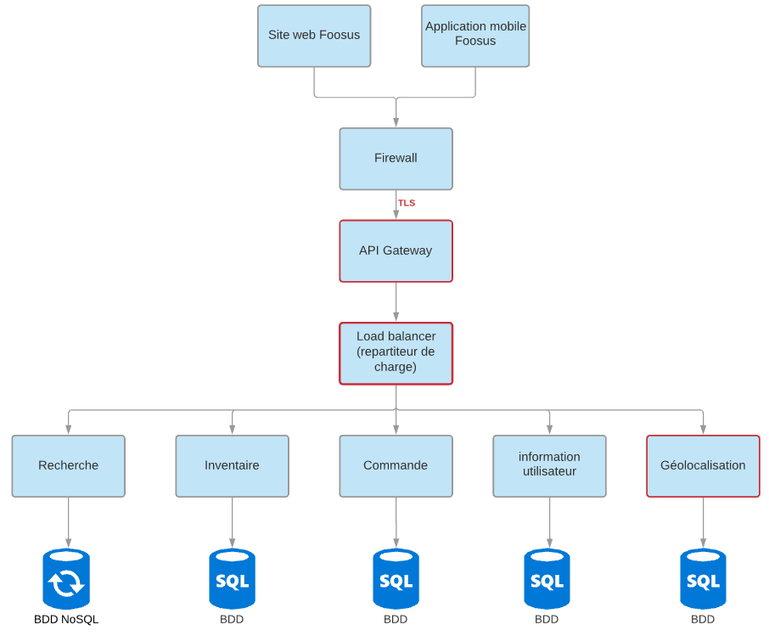
Architecture globale (cible)
Présentation du contexte et des enjeux de Foosus
Présentation des objectifs et contraintes de Foosus
Analyses du projet
Introduction
Gestion du projet
Le diagnostic
Synthèse et conclusion
Architecture du système
Risques du projet
Solution choisie pour l’architecture :

Slide 16
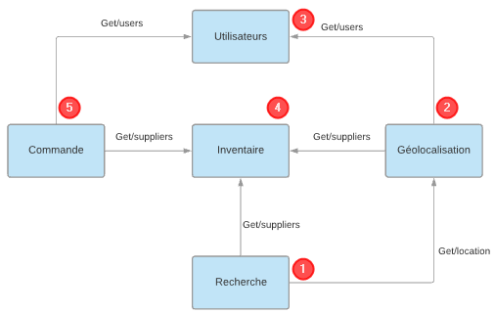
Architecture globale (cible)
Présentation du contexte et des enjeux de Foosus
Présentation des objectifs et contraintes de Foosus
Analyses du projet
Introduction
Gestion du projet
Le diagnostic
Synthèse et conclusion
Architecture du système
Risques du projet
Illustration des différentes interactions de l’ensemble des composants

Slide 17
Architecture globale (cible) :
Présentation du contexte et des enjeux de Foosus
Présentation des objectifs et contraintes de Foosus
Analyses du projet
Introduction
Gestion du projet
Le diagnostic
Synthèse et conclusion
Architecture du système
Risques du projet
Enjeux de sécurité
Firewall
TLS

Slide 18
Architecture globale (cible) :
Présentation du contexte et des enjeux de Foosus
Présentation des objectifs et contraintes de Foosus
Analyses du projet
Introduction
Gestion du projet
Le diagnostic
Synthèse et conclusion
Architecture du système
Risques du projet
Opportunités et solutions :
Composant | Technologie
Backend | Sprint boot
Frontend | Angular
Mobile | Ionic
BDD | MySQL et NoSQL
Géolocalisation | OpenStreetMap
API Gateway et Load balancer | HAProxy

Slide 19
Risque du projet
Présentation du contexte et des enjeux de Foosus
Présentation des objectifs et contraintes de Foosus
Analyses du projet
Introduction
Gestion du projet
Le diagnostic
Synthèse et conclusion
Architecture du système
Risques du projet
Suivi du projet
Risques | Parties prenantes | Niveau de criticité | Niveau de probabilité | Commentaires / solutions
Indisponibilité du système | CEO | Très critique | Faible | Les données ne sont pas connectées entre elles. Ce qui, au cours d’une panne, on aura une indisponibilité des données faibles. Utilisation des micro-services
Forte demande des ressources de l’application | CEO | Très critique | Faible | Le système doit être capable de s'adapter à une forte augmentation de la demande sans que son niveau de performances n'en soit impacté Utilisation d’un Load balancer
Coût de maintenance | CIO | Critique | Moyen | Chaque système est indépendant et est développé avec la même technologie
Risque humain : absence d’un développeur, démission, maladie | CIO | Critique | Moyen | Une équipe a été prévue en cas de problème. Nous travaillons avec des prestataires qui sont réactifs en cas de besoin. Nous disposons également des référents techniques qui accompagnent nos développeurs et qui sont là pour apporter de l’aide en cas de besoin pour chaque projet.
Dépassement de budget | CFO | Critique | Fort | On n’a pas beaucoup d’informations pour le planning et pour les équipes à mettre en place.
Dépassement de l’objectif délai | CFO | Critique | Fort | On n’a pas beaucoup d’informations pour le planning et pour les équipes à mettre en place.

Slide 20
Conclusion
Présentation du contexte et des enjeux d’Astra
Présentation des objectifs et contraintes d’Astra
Analyse de l’étude exploratrice d’architecture
Introduction
Etude de Framework
Architecture du système
Synthèse et conclusion
L’ancien système comporte des dysfonctionnements et des améliorations doivent être mis en place
Foosus veut mettre en place une nouvelle plateforme d'e-commerce afin d'améliorer la compétitivité
En effet, il y a un enjeu à suivre sur l’uniformisation des applications, mais aussi, sur l’évolution et la maintenabilité du système
Nous avons donc proposé d’utiliser l’architecture micro-service de le mettre en place dans la nouvelle plateforme
Par conséquent, la mise en œuvre de cette nouvelle solution peut permettre d’améliorer la productivité de l'entreprise

Slide 21
Merci de votre attention

